Slide 1

Introducción
Capitulo C.5
ENCOPRESIS
Alexander von Gotard
Presentación de PowerPoint Asociada
Adaptada por Julie Chilton
Traducida por Ricardo Arango

Slide 2

The “IACAPAP Textbook of Child and Adolescent Mental Health” is available at the IACAPAP website http://iacapap.org/iacapap-textbook-of-child-and-adolescent-mental-health
Please note that this book and its companion powerpoint are:
· Free and no registration is required to read or download it
· This is an open-access publication under the Creative Commons Attribution Non- commercial License. According to this, use, distribution and reproduction in any medium are allowed without prior permission provided the original work is properly cited and the use is non-commercial.

Slide 3
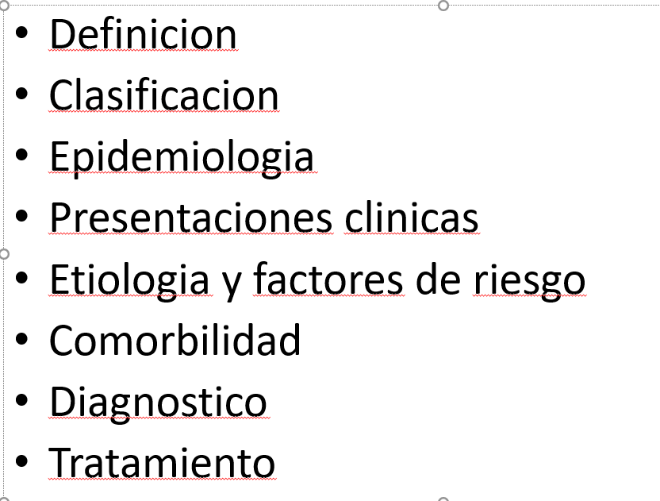

ENCOPRESIS
Resumen

Slide 4
ENCOPRESIS
Resumen
Encopresis (o incontinencia fecal) es un trastorno que afecta a niños de todo el mundo
Más estigmatizante que la enuresis
Asociada a niveles elevados de sufrimiento tanto en niños y padres
Tasa de trastornos emocionales comórbidos
-30%-50% de todos los niños con encopresis
Dos tipos principales de encopresis
-Con estreñimiento
-Sin estreñimiento

Slide 5
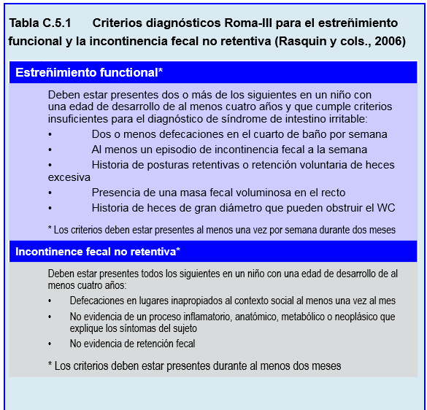

Slide 6
ENCOPRESIS
Epidemiologia
Afecta entre el 1% y el 3% de niños mayores de cuatro años (la edad definicional)
Se pueden definir tres trayectorias diferentes
-Encopresis crónica
-Con recaídas
-Remisión espontánea
Pronóstico del estreñimiento es menos favorable
Chicos presentan encopresis de tres a cuatro veces más que las chicas
Encopresis tiene lugar casi siempre durante el día
Encopresis nocturna asociada a causas orgánicas
Mayoría de los niños de cuatro años en adelante tiene un movimiento intestinal al día
Estreñimiento crónico > encopresis

Slide 7
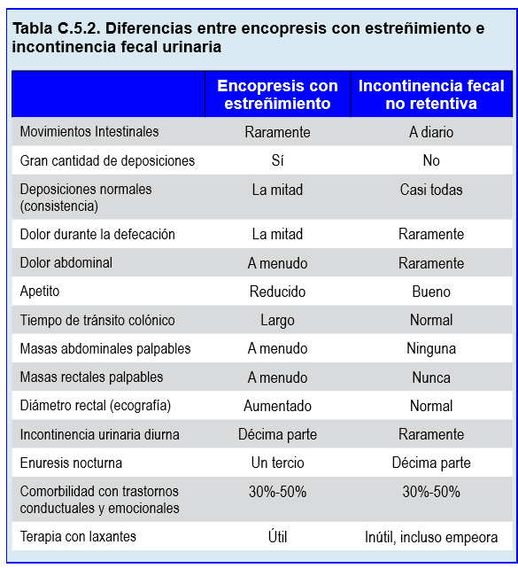

Slide 8
ENCOPRESIS
ETIOLOGIA: Genetica del estreñimiento funcional
Tasa de concordancia de estreñimiento en gemelos
-Monocigóticos es del 70%
-18% para gemelos dicigóticos.
Riesgo de incidencia
-26% si uno de los padres está afectado
-46% si lo están ambos padres
-40% en el caso del padre
-19% si es la madre la que está afectada
(Bakwin & Davidson, 1971)

Slide 9
ENCOPRESIS
ETIOLOGIA: estreñimiento funcional
Estreñimiento funcional a menudo se desarrolla tras un estreñimiento agudo
Factores psicológicos desencadenantes
-Eventos vitales estresantes
-Pérdidas
-Conflicto familiar
Factores somáticos
-Fisuras anales
-Cambios en la dieta
-Entrenamiento intensivo para usar el baño
-Medicación
(Cox et al, 1998)

Slide 10
ENCOPRESIS
ETIOLOGIA: estreñimiento funcional
Desarrollo de retención crónica de las deposiciones:
Estreñimiento agudo causa defecación dolorosa y evitación de la defecación
Contracción paradójica del esfínter externo del ano que se vuelve habitual
Evitación de los movimientos intestinales conduce a una acumulación de material fecal en el recto y colon
Tiempos de tránsito aumentados
Peristalsis y percepción están disminuidas
Retirada de fluidos, masas voluminosas y duras
Megacolon
Interferencia de estas masas hace que heces recientes pasen por las masas fecales duras

Slide 11
ENCOPRESIS
Comorbilidad
30% al 50% de los niños con encopresis tienen un trastorno emocional
tasas significativamente elevadas de
ansiedad de separación (4,3%)
fobias específicas (4,3%)
ansiedad generalizada (3,4%)
TDAH (9,2%)
trastorno negativista desafiante (11,9%) comorbilidad heterogénea de trastornos internalizantes y externalizantes
No diferencia de alteraciones conductuales entre niños encopréticos con estreñimiento y sin estreñimiento

Slide 12
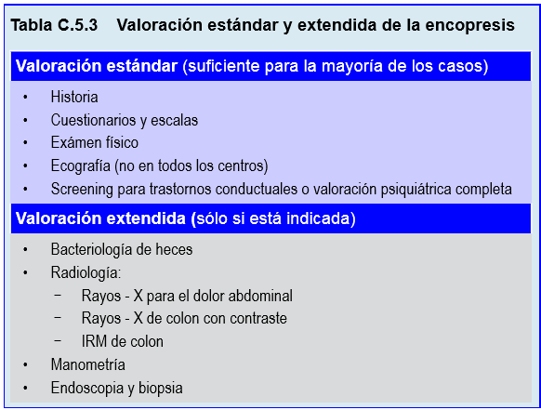

Slide 13
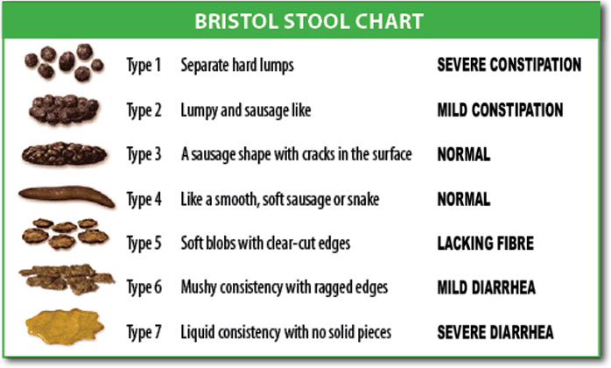

Slide 14
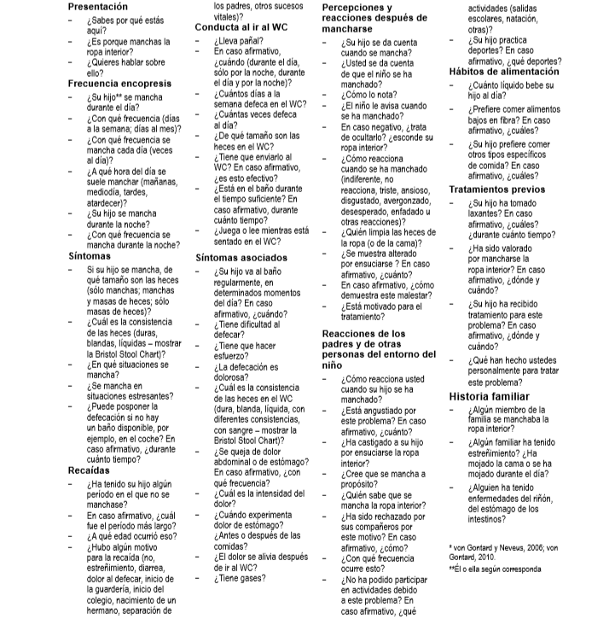
ENCOPRESIS
RECOGIDA DE LA HISTORIA CLÍNICA DE LA ENCOPRESIS Y EL ESTREÑIMIENTO: EJEMPLOS DE PREGUNTAS*

Slide 15
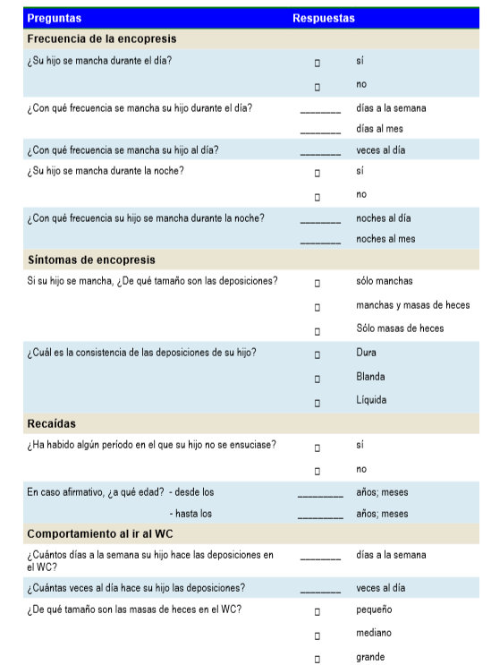
ENCOPRESIS
CUESTIONARIO DE ENCOPRESIS – VERSIÓN SCREENING*

Slide 16
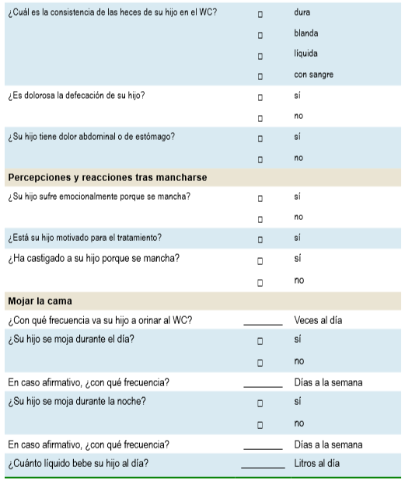
ENCOPRESIS
CUESTIONARIO DE ENCOPRESIS – VERSIÓN SCREENING*

Slide 17
ENCOPRESIS
Causas somáticas de estreñimiento cronico
Presentes en un 5% de los niños con estreñimiento crónico
Anatómicas, como fisuras anales, abscesos, apéndices cutáneos, estenosis y otras malformaciones ano-rectales
Metabolicas/endocrinas: fibrosis quistica,enfermedad celiaca, alergia a al leche, diabetes, hipotiroidismo
Neurológicas incluyen parálisis cerebral, espina bífida y mielomeningocele
Fármacos
Diagnóstico diferencial más importante enfermedad de Hirschprung(afecta a 1:5000 niños, enfermedad intrínseca neuromuscular del tracto gastrointestinal que se caracteriza por la agangliosis; síntomas empiezan en el período neonatal con vómitos, distensión abdominal y rechazo de la comida)

Slide 18
ENCOPRESIS
CURSO Y RESULTADO
Curso a largo plazo de ambos tipos de encopresis no es favorable cuando no reciben tratamiento
Estreñimiento y la incontinencia fecal no retentiva pueden persistir en la adolescencia e incluso en el inicio de la edad adulta
Encopresis necesita recibir tratamiento activamente
Pacientes deberían ser vistos a intervalos regulares
Estreñimiento laxantes por tiempo suficiente; dos años o más en algunos niños

Slide 19
ENCOPRESIS
Tratamiento
Psicoeducación
Información de subtipo
Aumentar motivación
Modificar intervenciones inefectivas de los padres
Cambiar dieta
Aumentar líquidos
Entrenamiento en WC:
3 veces al dia
5-10 minutos
Pies en el suelo
Experiencia positiva
No esperar resultados
Premios

Slide 20

ENCOPRESIS
Gracias !

